Slide 1
Доклад об исполнении постановления главы Пермского муниципального района от 14.08.2019 № 214
«О задачах по развитию Пермского муниципального района в 2019 году»
23 января 2019 г.

Slide 2
Разработка
«дорожных карт» на период до 2024 года по реализации национальных проектов на территории Пермского муниципального района
Разработан план мероприятий («дорожная карта») по реализации национального проекта «Жилье и городская среда» на территории Пермского муниципального района
Разработан план мероприятий («дорожная карта») по реализации национального проекта «Образование» на территории Пермского муниципального района
Разработан план мероприятий («дорожная карта») по реализации национального проекта «Безопасные и качественные автомобильные дороги» на территории Пермского муниципального района
Разработан план мероприятий («дорожная карта») по реализации национального проекта «Здравоохранение» на территории Пермского муниципального района
Разработан план мероприятий («дорожная карта») по реализации национального проекта «Демография» на территории Пермского муниципального района
Разработан план мероприятий по реализации
национального проекта «Экология»
Разработан план мероприятий («дорожная карта») по реализации национального проекта «Спорт - норма жизни» на территории Пермского муниципального района
Разработан план мероприятий («дорожная карта») по реализации национального проекта «Культура» на территории Пермского муниципального района
Разработанные «дорожные карты» синхронизированы с федеральными и региональными «дорожными картами»

Slide 3
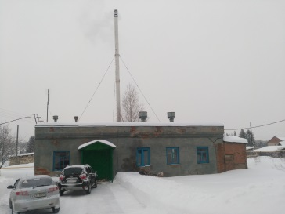
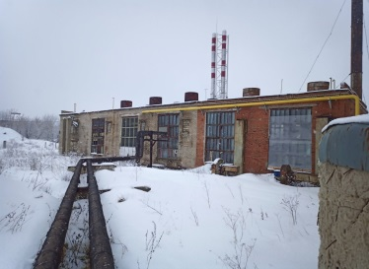
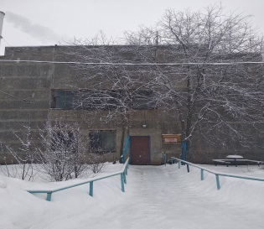
Продолжена работа по развитию муниципально-частного партнерства как инструмента по привлечению частных инвестиций в социально-экономическое развитие Пермского муниципального района
В текущем году начата подготовка к заключению концессионных соглашений по объектам теплоснабжения Сылвенского, Култаевского, Усть-Качкинского сельских поселений
Здание котельной в мкр. Куликовка п. Сылва Сылвенского сельского поселения
Здание котельной п. Красный Восход Усть-Качкинского сельского поселения
Здание котельной с. Култаево Култаевского сельского поселения

Slide 4
Осуществлялась деятельность по созданию на территории Пермского муниципального района среды проживания, отвечающей современным требованиям комфортности и удобства
В 2019 году проводилась работа по созданию на территории Пермского муниципального района среды проживания, отвечающей современным требованиям комфортности и удобства в рамках реализации приоритетного проекта «Формирование комфортной городской среды».
В течение года в реализации проекта приняли участие 14 сельских поселений Пермского района, в которых были благоустроены 21 дворовая и 15 общественных территорий на общую сумму 56 901, 00 тыс. руб., из которой расходы поселений составили 5 690,1 тыс. руб., или 10 %.
В рамках проекта сельским поселениям удалось благоустроить набережную, парки, площади, дворы. Были отремонтированы пешеходные дорожки, дворовые проезды, парковки, тротуары

Slide 5
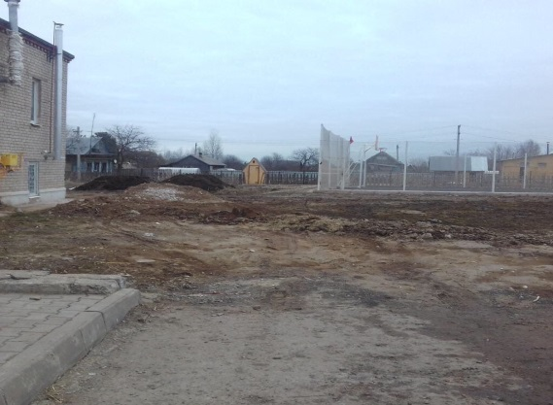
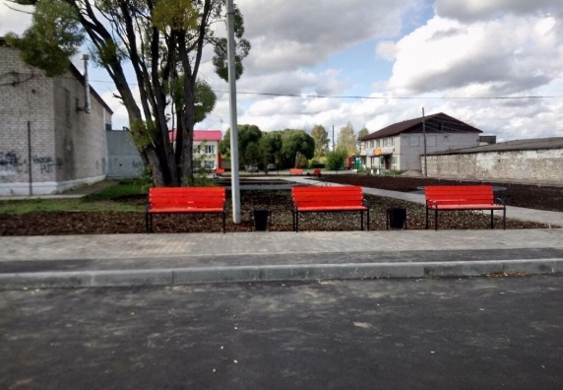
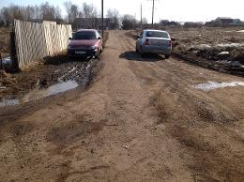
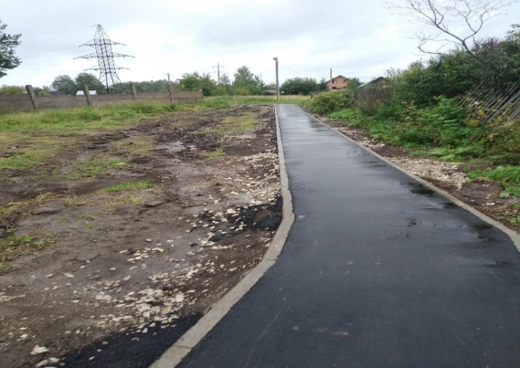
До:
После:
Благоустройство территории
в Кукуштанском
сельском поселении
Благоустройство территории
в Лобановском
сельском поселении

Slide 6
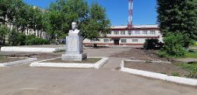
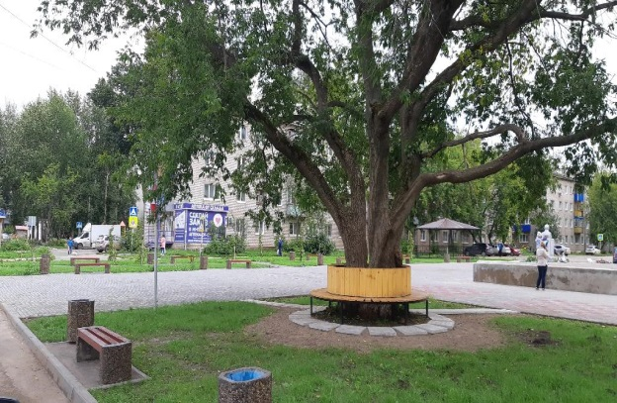
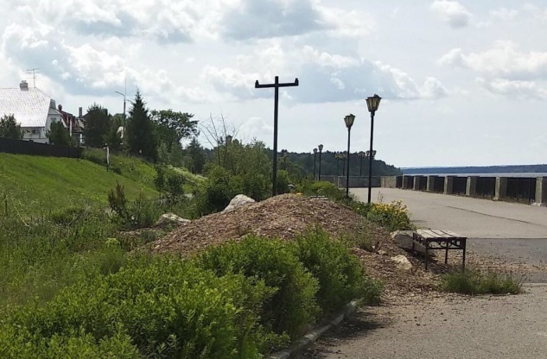
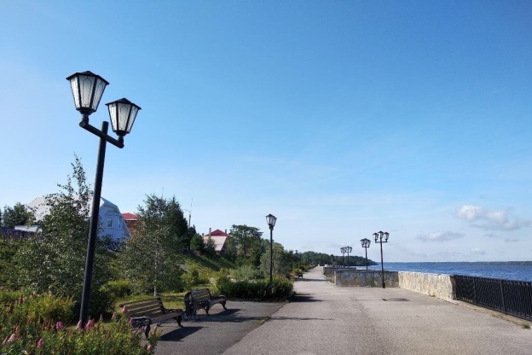
До:
После:
Благоустройство территории
в Гамовском
сельском поселении
Благоустройство территории
в Усть-Качкинском
сельском поселении

Slide 7
Продолжить работу по развитию коммунального хозяйства на территории Пермского муниципального района, а также по созданию механизмов переселения граждан из непригодного для проживания жилищного фонда, обеспечивающих соблюдение их жилищных прав
В 2019 году за счет софинансирования бюджета поселения средствами бюджета района
котельная приобретена Юговским поселением и обеспечивает теплоснабжение
с 15.09.2019 пять многоквартирных жилых домов, один объекта индивидуального
жилищного строительства с проживающими жителями в количестве 235 человек, а также
Юговской сельской врачебной амбулатории, МУ "Юговской культурно-библиотечный
центр", Муниципального автономного общеобразовательного учреждении
"Юговская средняя школа», Проведены работы по реконструкции котельной в с. Култаево, с целью
увеличения мощности котельной с учётом возросшего теплопотребления, а также
создания необходимого резерва мощности во Фроловском поселении
проведена реконструкция котельной. За счет установки нового котла (4 МВт) мощность котельной достигла 24 МВт.
На муниципальных котельных в д. Горшки и д. Баш-Култаево в рамках подготовки к ОЗП 2019-2020 годов
проведены работы по замене мягкой крови и приборов учета газа.
В котельной д. Байболовка произведен ремонт дымовой трубы, канализации и устройство смотровой ямы.
В котельной д. Горшки установлен новый водогрейный котел номинальной производительностью 0,35 МВт.
Начато строительство котельной в с. Курашим за счет частных инвестиций с окончанием строительства в 2020 году.

Slide 8
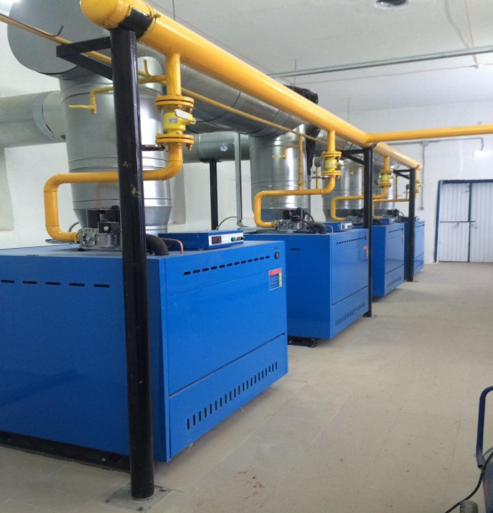
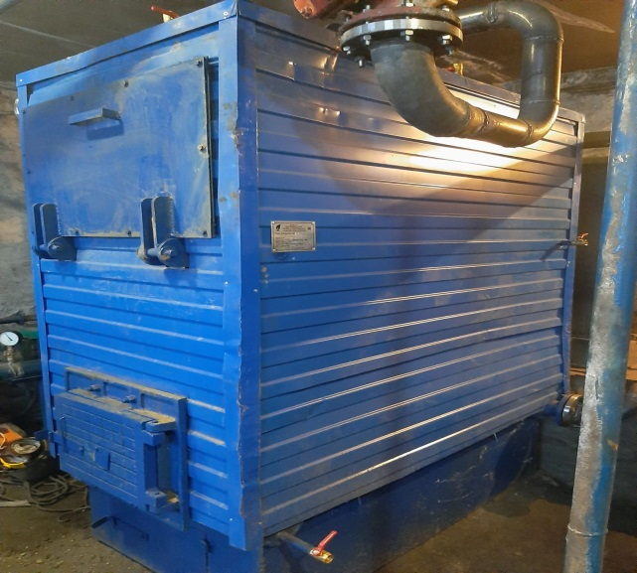
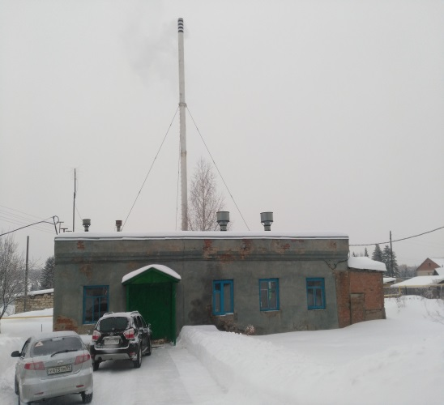
Котёл в котельной Горшки
и фотография котельной п. Юг
Здание котельной
с. Култаево
Култаевского сельского поселения
Здание котельной п. Красный Восход Усть-Качкинского сельского поселения

Slide 9
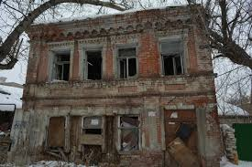
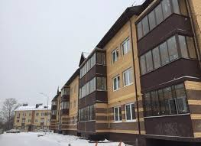
На территории Пермского муниципального района механизм переселения граждан из аварийного жилищного фонда осуществляется согласно национальному проекту «Жилье и городская среда» в рамках программы 227-п от 29.03.2019. Указанная программа утверждена на период 2019-2025 гг. В данную программу вошли 19 домов, признанных аварийными до 01 января 2017 г., общей площадью 5 327,3 кв.м, численностью 588 человек. На данные цели запланированы бюджетные средства в объеме 274,1 млн. руб., в том числе за счет средств Фонда содействия и реформирования жилищно-коммунального хозяйства – 258,7 млн. руб., бюджета Пермского края – 14,9 млн. руб., местных бюджетов – 0,5 млн. руб.
Кроме того, переселение граждан осуществляется в рамках региональной
адресной программы, утвержденной постановлением Правительства Пермского края 217-п от 24.04.2018,
на период 2019-2021 гг. В программу 217-п вошли 3 дома, расположенные
по адресам: с. Нижний Пальник, ул. Советская, д. 3а, 4 Пальниковского сельского поселения и
п. Таежный, ул. Советская, д. 10 Юго-Камского сельского поселения.
На данные цели запланированы бюджетные средства в объеме 56,1 млн. руб., в том числе
за счет средств бюджета Пермского края – 42,1 млн. руб., местного бюджета – 14,0 млн. руб.

Slide 10
Работа по привлечению населения Пермского муниципального района
к решению вопросов местного значения путем создания территориальных
общественных самоуправлений и обеспечению дальнейшего их участия в
проектах Пермского края

Slide 11
В сравнении с началом 2019 года их количество увеличилось на 2 ТОСа (было 49), а
с четвертым кварталом 2018 года – на 9 ТОСов (было 42).
На конкурс проектов ТОС Пермского края на 2019 год от Пермского
муниципального района было подано 24 заявки.
Победителями признаны 14 проектов. Общая сумма финансирования – более
8 миллионов рублей, из которых более 6 миллионов рублей – краевая субсидия,
более 2 миллионов рублей – средства ТОС. До конца 2019 года все
проекты были реализованы.
На конкурс проектов инициативного бюджетирования Пермского края на 2020 год
от Пермского муниципального района в 2019 году было подано 27 заявок.
Победителями признано 8 проектов. Общая сумма финансирования – более
9 миллионов рублей, из которых более 8 миллионов рублей – краевая субсидия,
около 1 миллиона рублей – средства ТОС

Slide 12
Работа по формированию комплекса мероприятий по
созданию в районе среды, способствующей ведению
гражданами здорового образа жизни
На территории Пермского района сформирована система мероприятий, способствующая ведению гражданами здорового образа жизни.
Система включает в себя следующие основные мероприятия:
- создание и поддержание в нормативном состоянии объектов спортивной инфраструктуры;
- реализация комплекса массовых физкультурно-спортивных мероприятий;
- участие в реализации краевых проектов, направленных на развитие массового спорта, привлечения населения к здоровому образу жизни, занятию физической культурой и спортом;
- реализация комплекса ГТО среди всех возрастов жителей Пермского района;
- активное продвижение в средствах массовой информации, социальных сетях моды на здоровый образ жизни, физкультуру и спорт

Slide 13
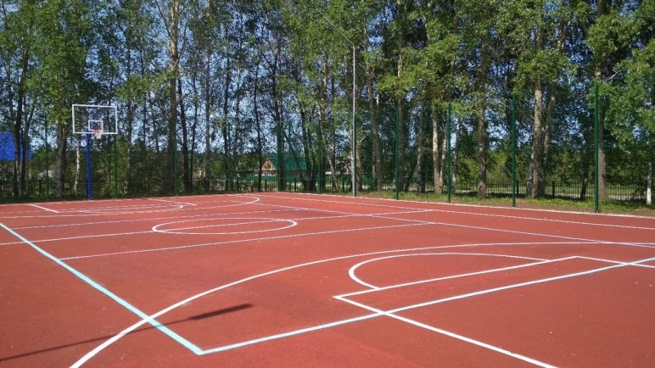
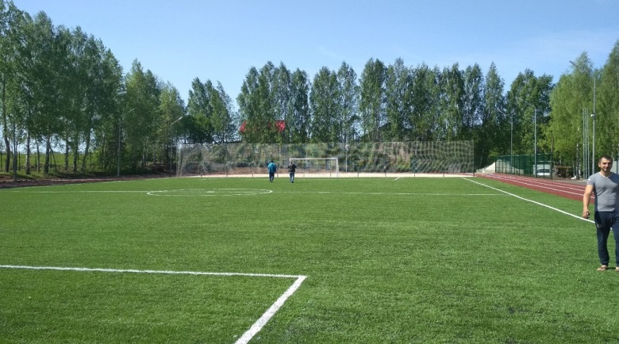
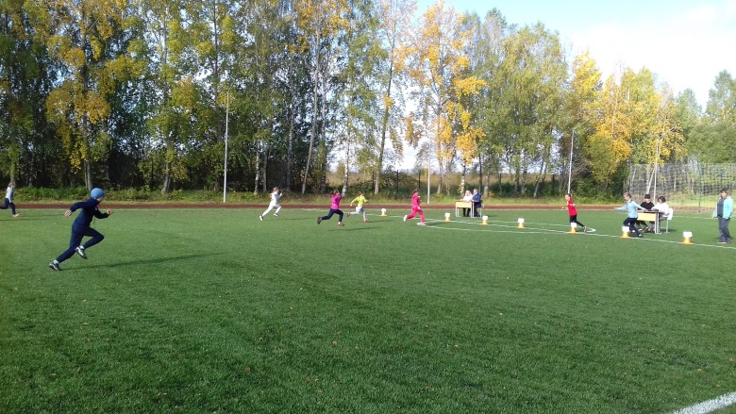
Продолжить работу по обеспечению населения
современными спортивными объектами
В 2019 году построено два межшкольных стадиона с искусственным покрытием – на территории Мулянской среднеобразовательной школы

Slide 14
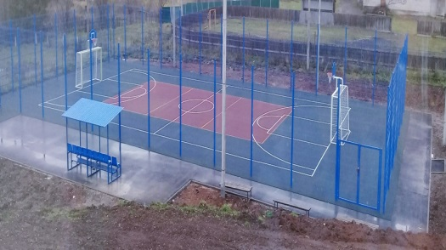
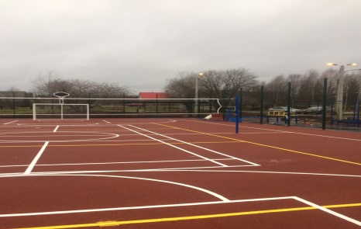
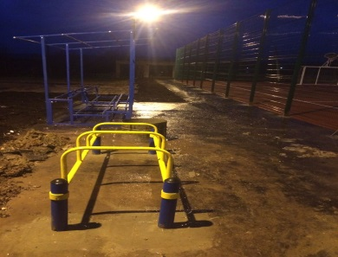
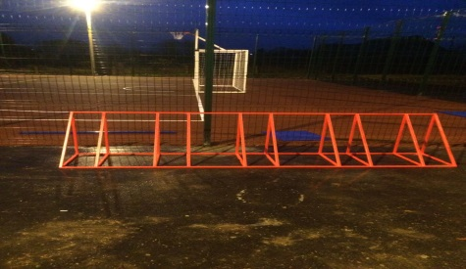
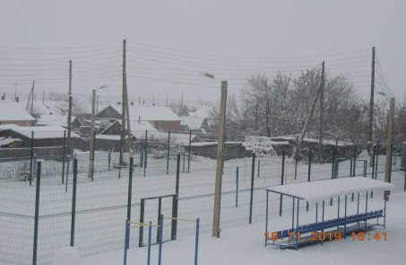
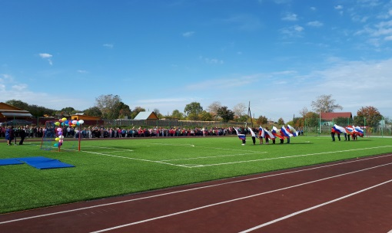
Построены малые спортивные площадки на территории Заболотского и Зеленинского филиалов Усть-Качкинской школы, Курашимской школы, Пальниковского филиала Бабкинской школы и Кояновской школы)

Slide 15
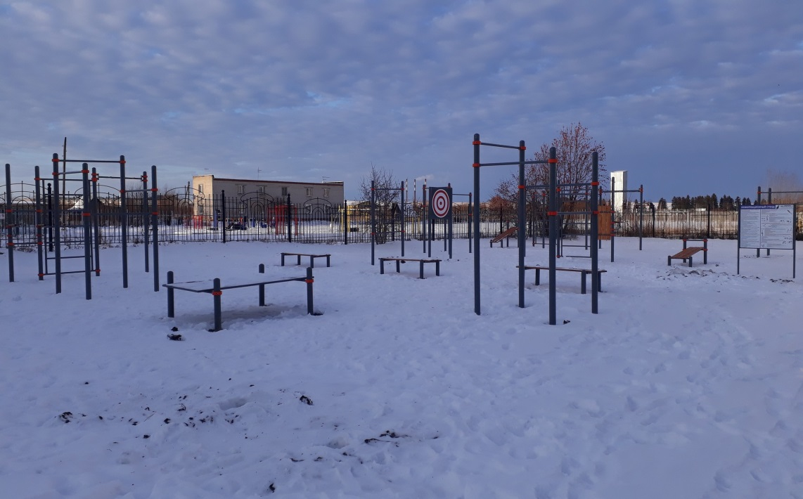
В 2019 году в рамках реализации краевого проекта на территории 13 школ установлены уличные комплексы по сдаче нормативов ГТО на общую сумму более 9 миллионов рублей
Комплекс ГТО Гамовская
средняя школа

Slide 16
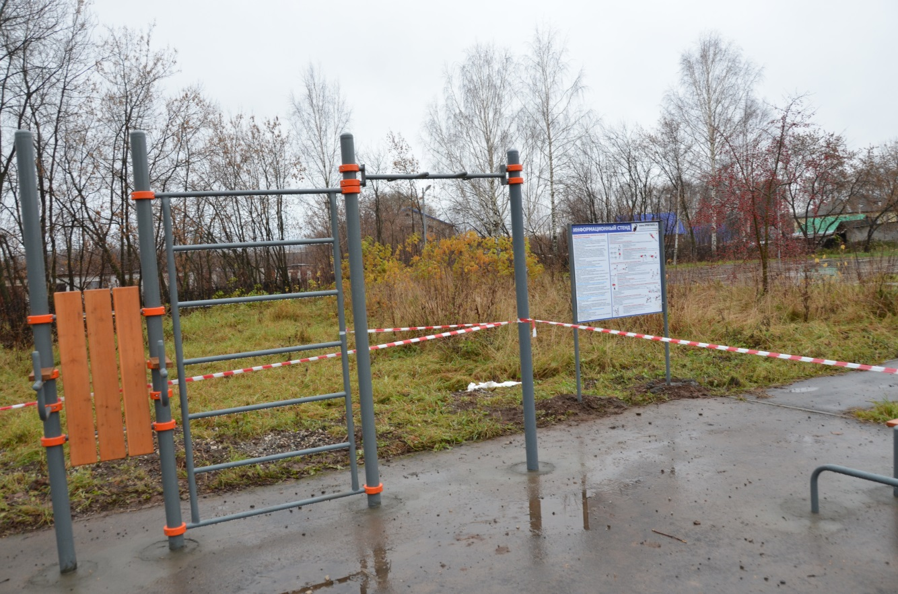
Комплекс ГТО
Конзавосдкая
средняя школа

Slide 17
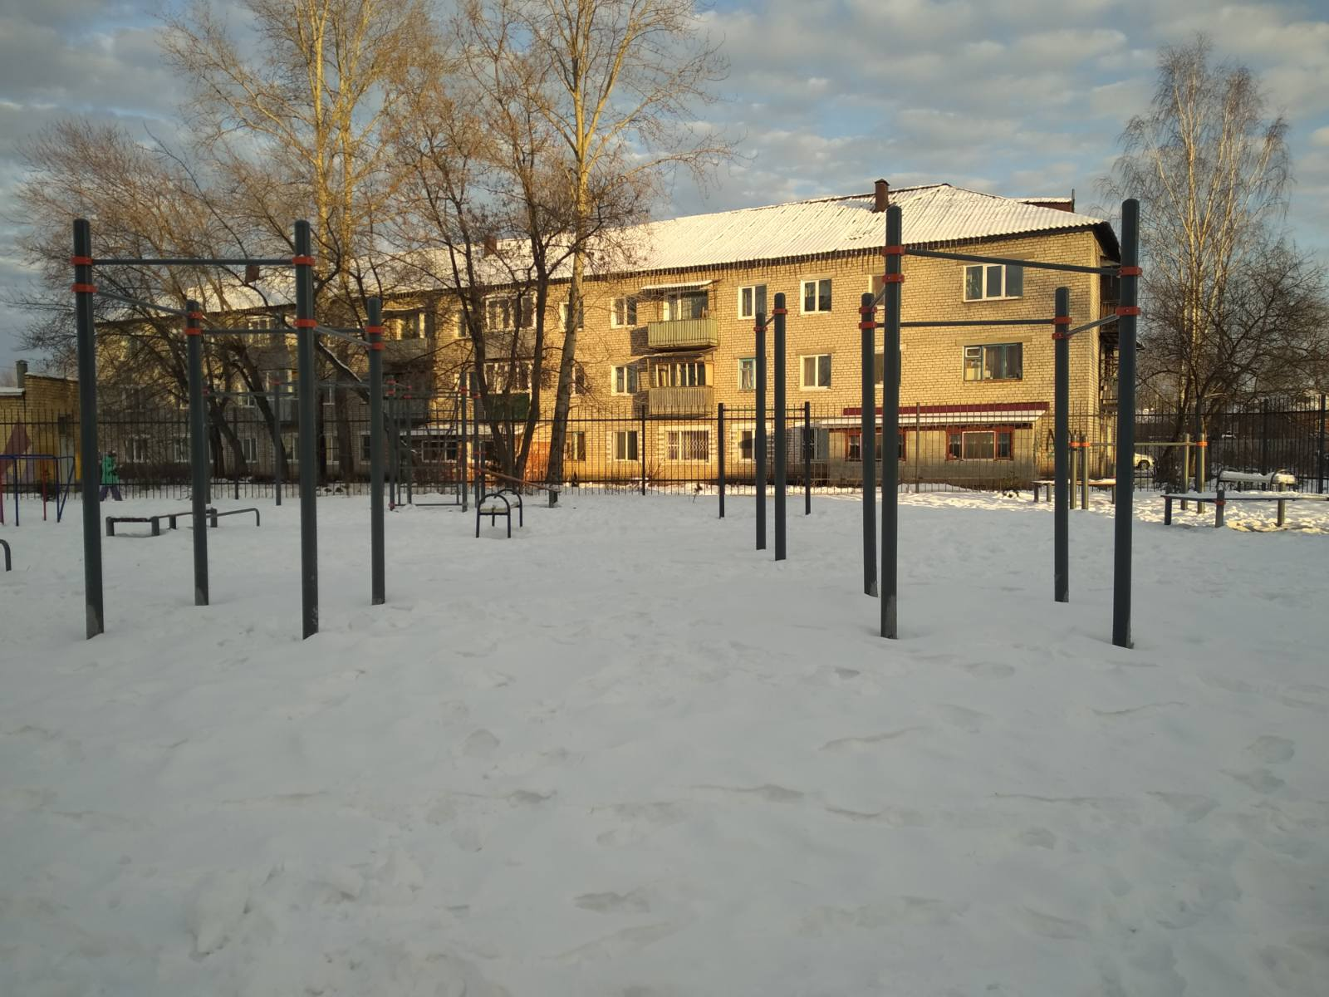
Комплекс ГТО
Култаевская
средняя школа

Slide 18
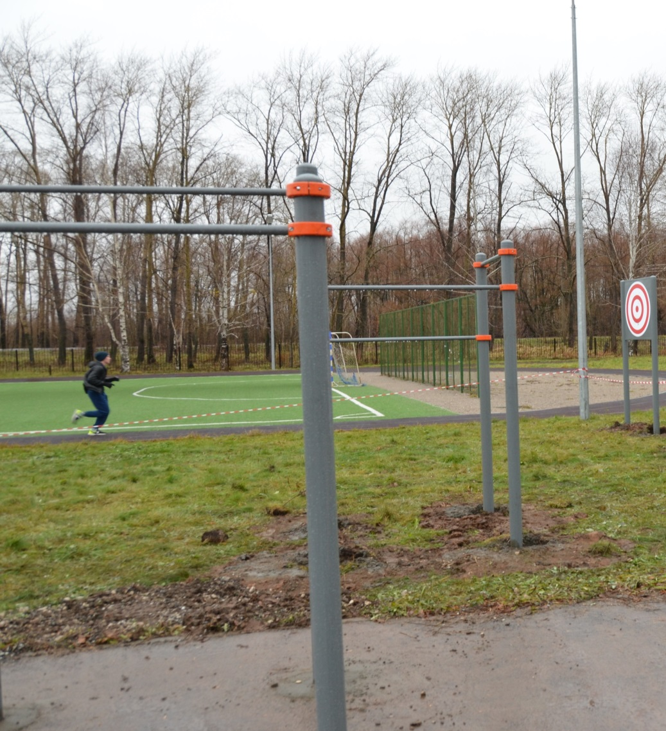
Комплекс ГТО
Лобановская
средняя школа

Slide 19
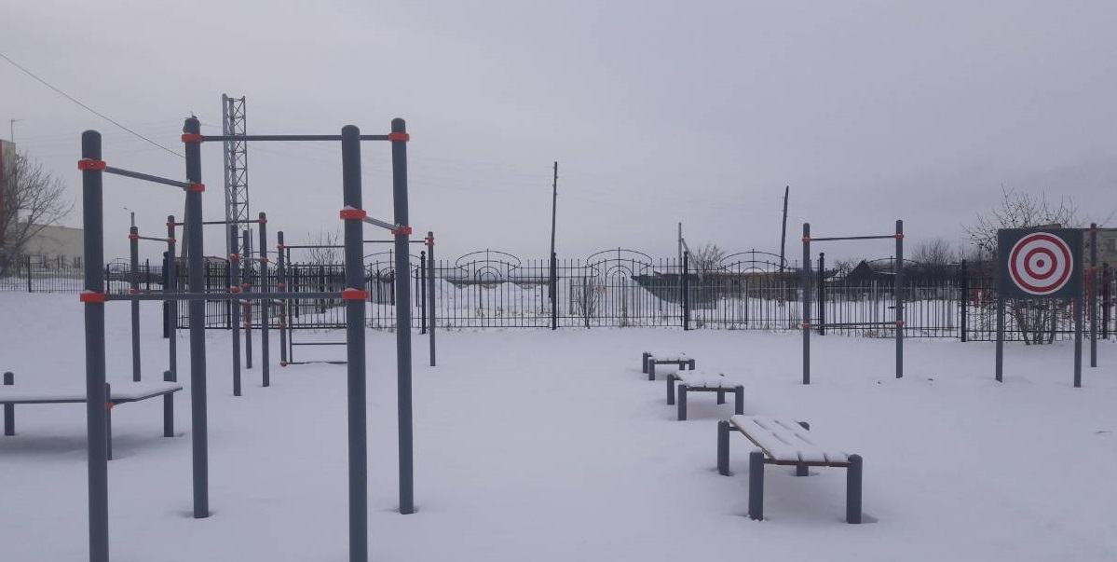
Комплекс ГТО
Платошинская
средняя школа

Slide 20
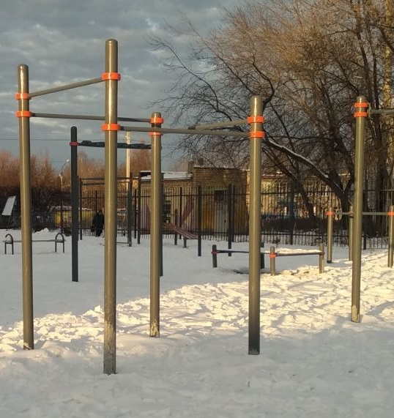
Комплекс ГТО
Юговская
средняя школа

Slide 21
Уровень обеспеченности населения Пермского муниципального района спортивными объектами

Slide 22
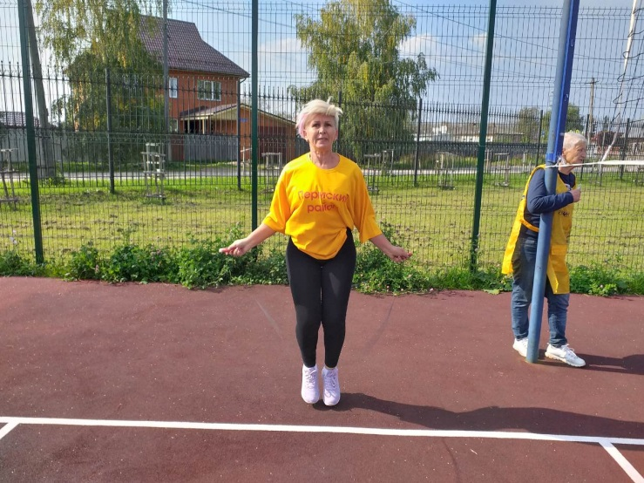
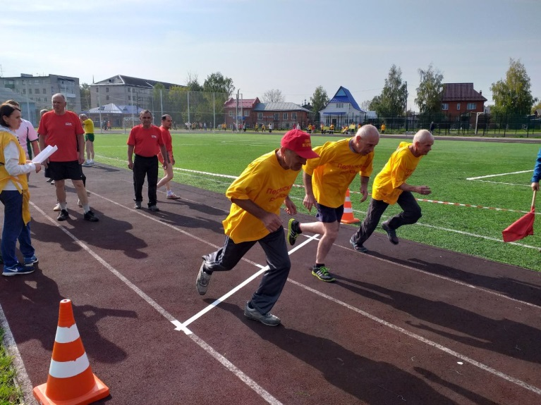
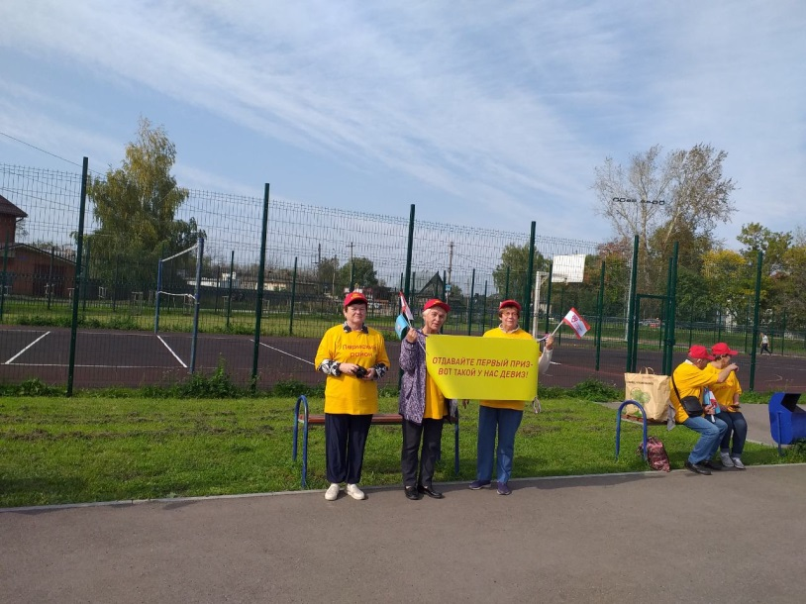
С 2019 года возродилась традиция проведения спартакиады для лиц пожилого возраста

Slide 23
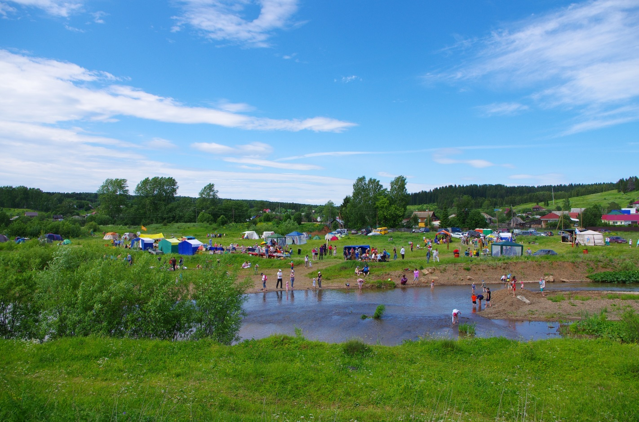
На территории Пермского муниципального района состоялся летний фестиваль Всероссийского физкультурно-спортивного комплекса «Готов к труду и обороне»

Slide 24
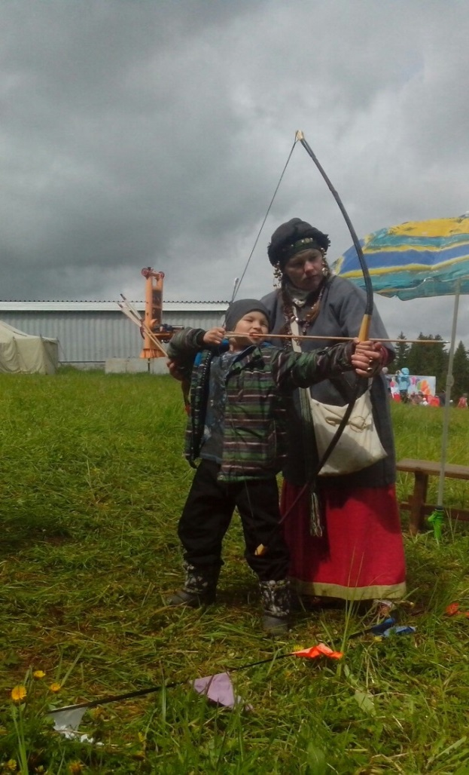
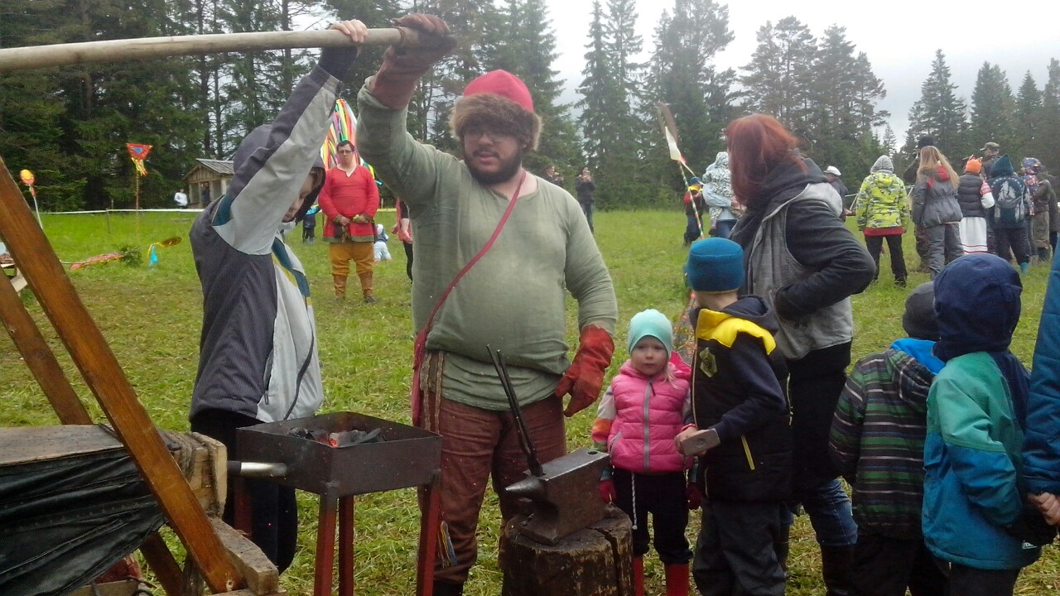

Slide 25
В рамках исполнения национального проекта «Образование» издано постановление администрации Пермского муниципального района от 04.12.2019 № 872 «О реализации мероприятий в рамках национального проекта «Образование» постановлением утверждена «муниципальная дорожная карта», которой предусмотрено создание в образовательных организациях района «Цифровой образовательной среды» и внедрение в образовательный процесс современных цифровых технологий. Это предполагает реализацию следующих мероприятий:
- разработка и внедрение целевой модели цифровой образовательной среды, что предполагает поэтапное внедрение общеобразовательных организаций района в реализацию региональной электронной школы «ЭПОС»;
- обновление информационного наполнения и функциональных возможностей открытых и общедоступных информационных ресурсов;
- обеспечение высокоскоростного интернет-соединения во всех образовательных учреждениях Пермского района;
- внедрение в образовательную программу современных цифровых технологий, в том числе по программам внеурочной деятельности.

Slide 26
Количество детей обучающихся на бюджетной основе в детских школах искусств

Slide 27
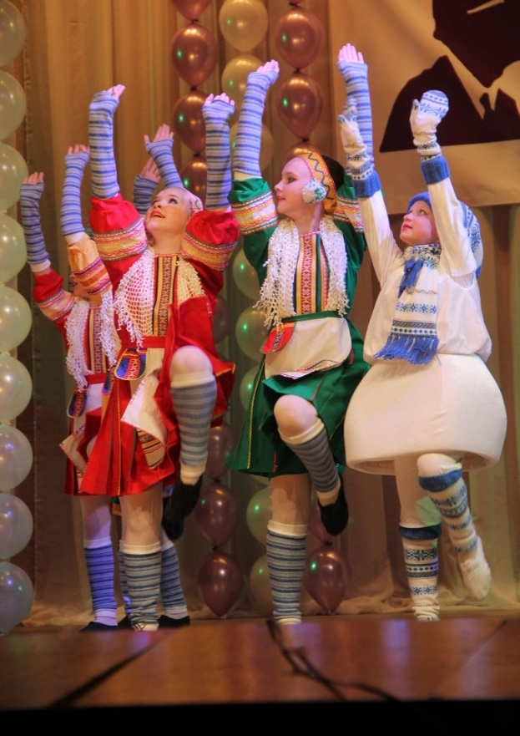
В ДШИ Пермского муниципального района действуют четыре образцовых коллектива
Детский образцовый хореографический коллектив «Вдохновение» ДШИ
с. Лобаново

Slide 28
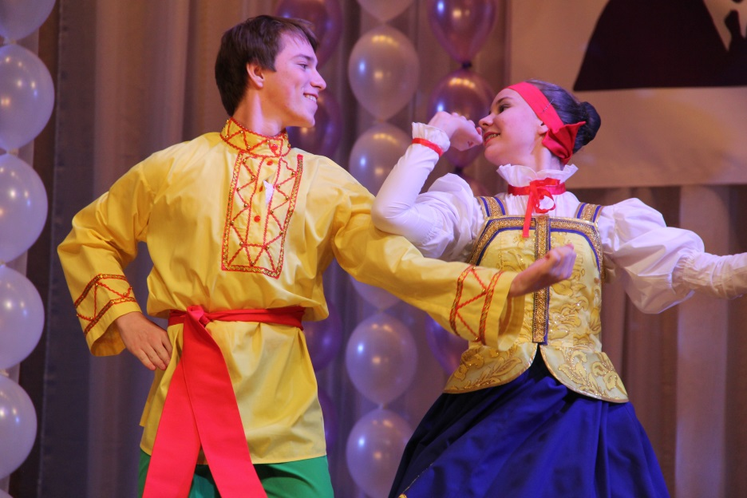
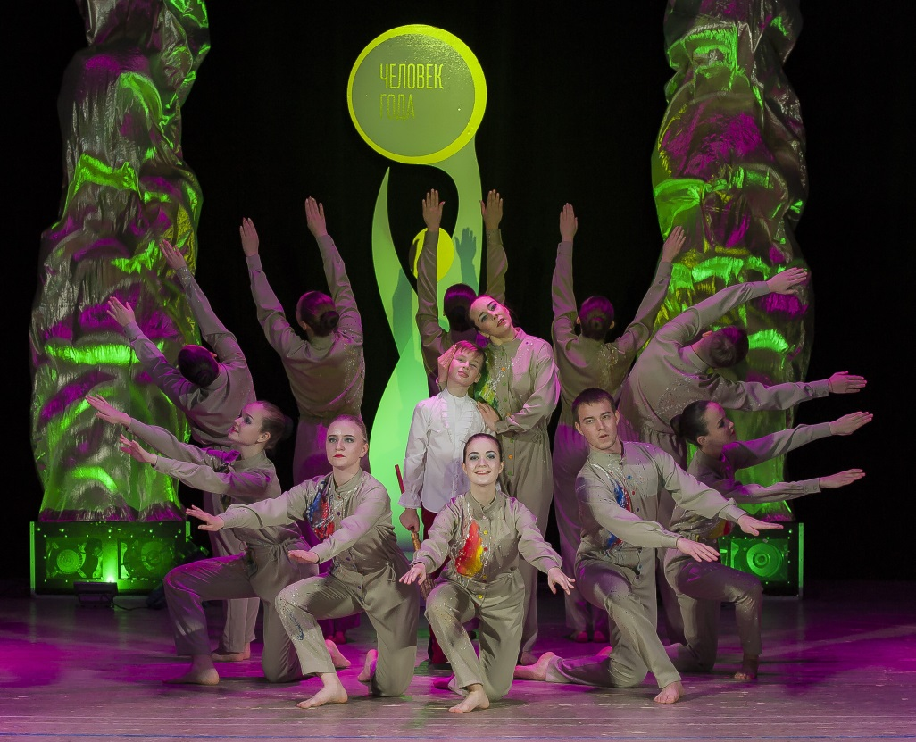
Образцовый ансамбль танца «Карамель» ДШИ с. Гамово

Slide 29
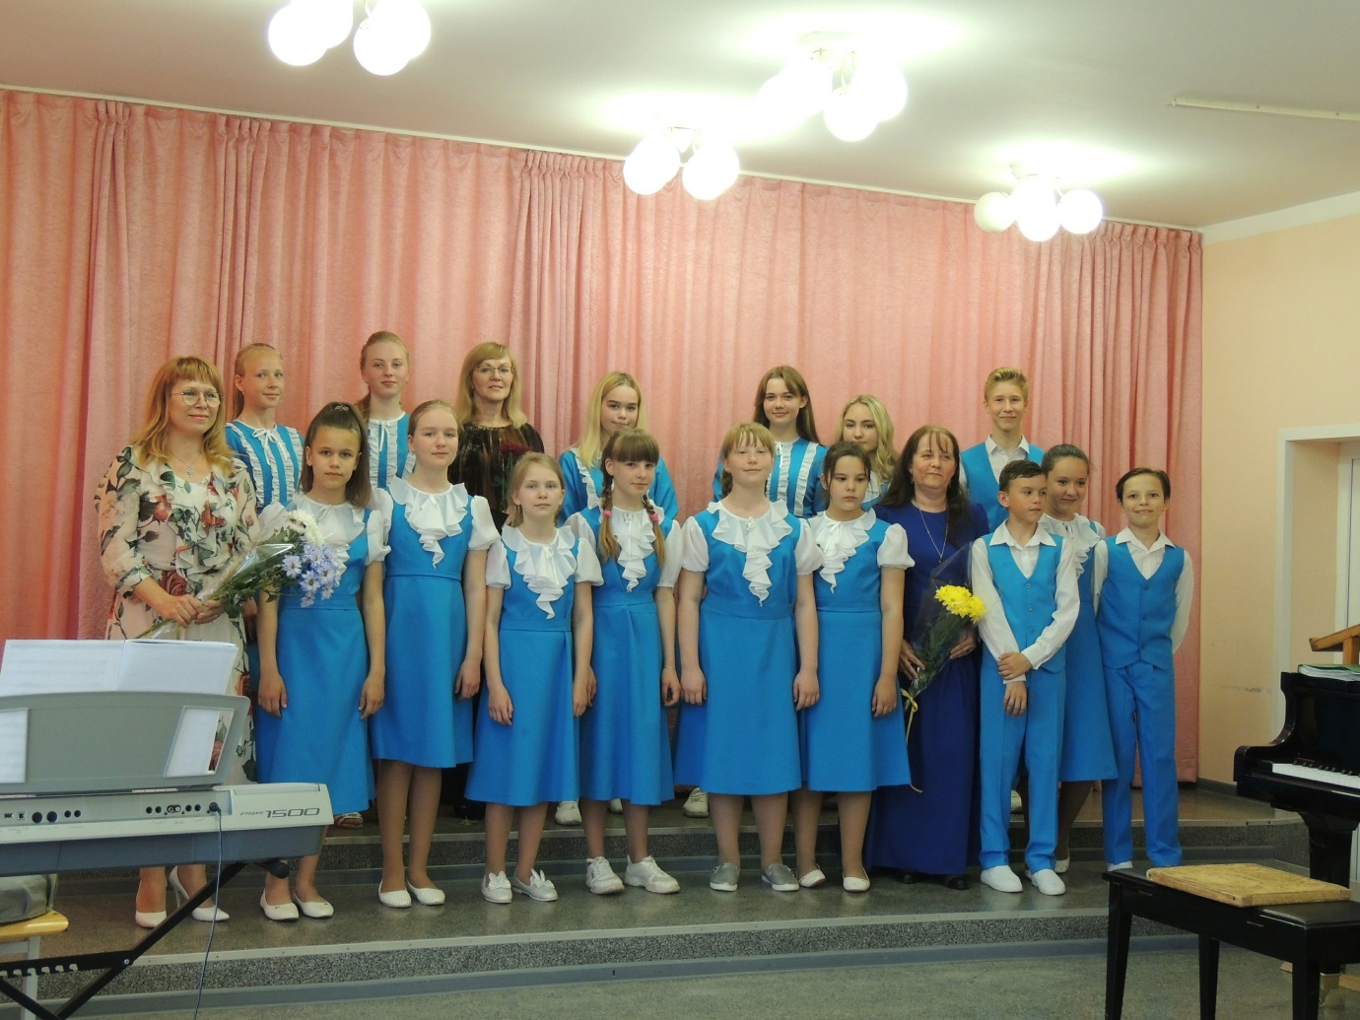
Образцовый хоровой коллектив «Фантазия» ДШИ п. Сылва

Slide 30
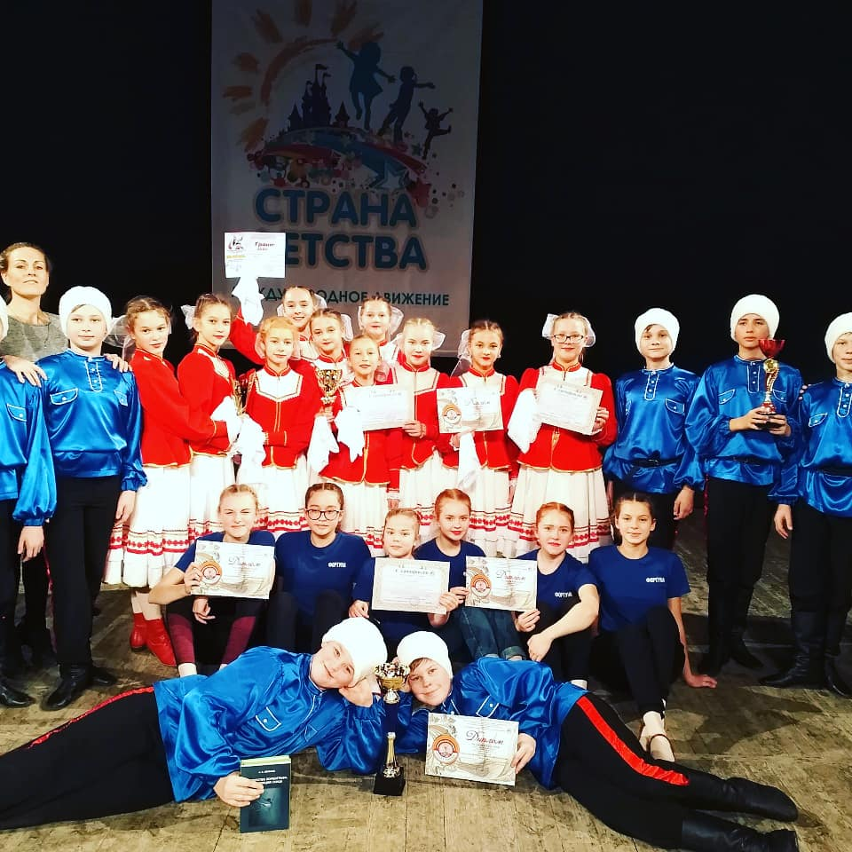
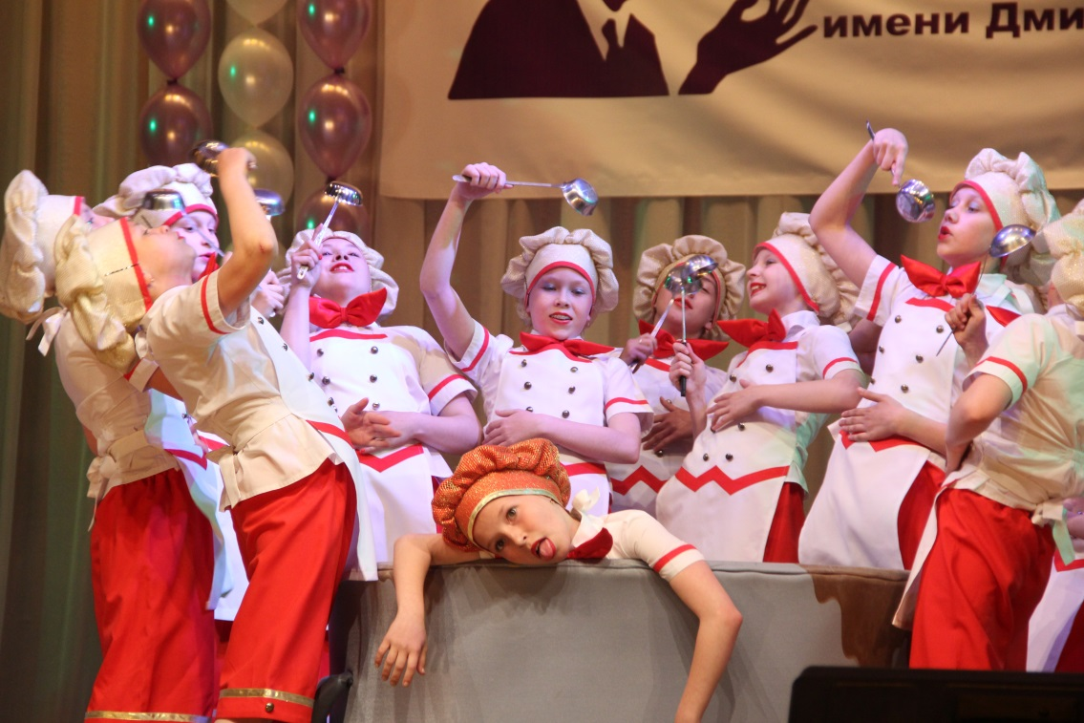
Хореографический ансамбль «Фортуна»

Slide 31
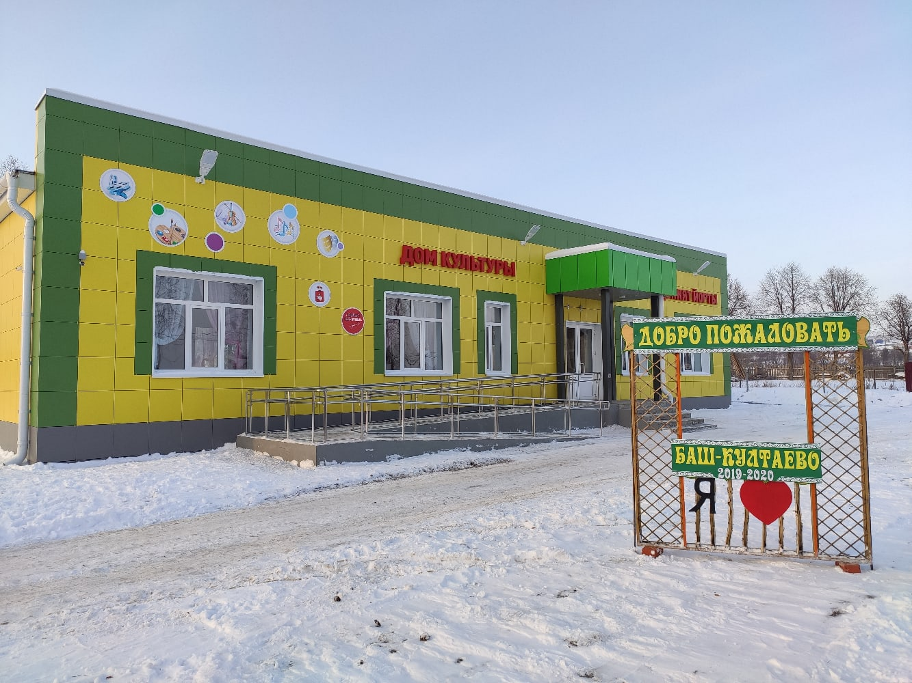
В декабре 2019 года на территории Култаевского сельского поселения открыт ещё один объект культуры – центр национальной татарской культуры в с. Башкултаево

Slide 32
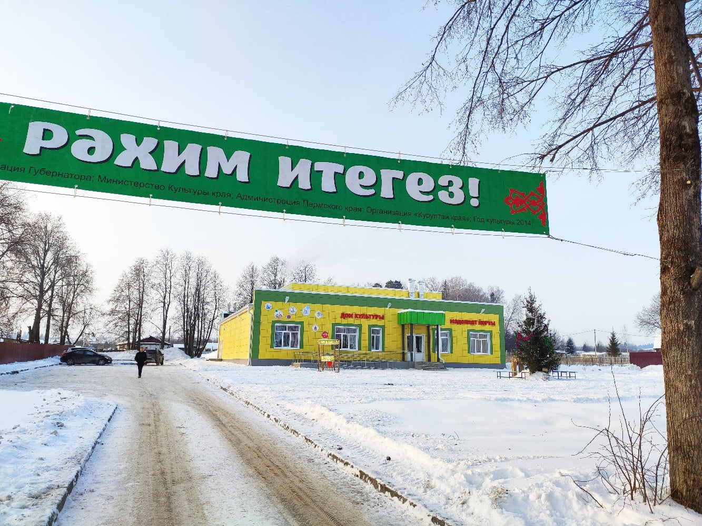

Slide 33
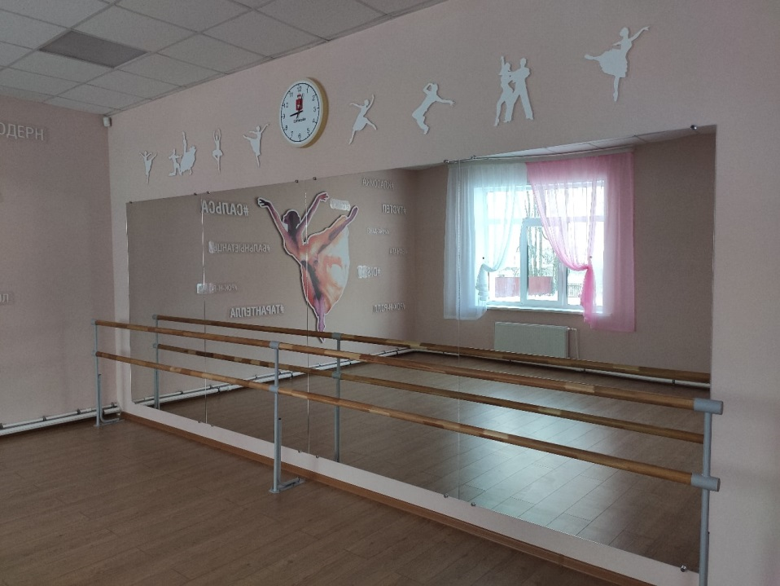
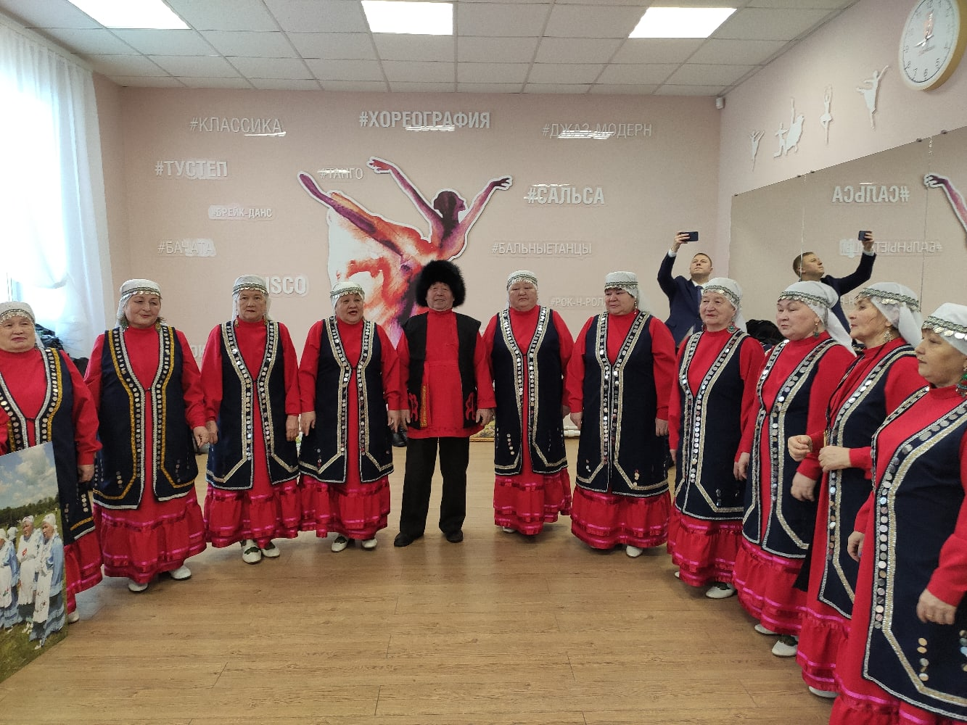

Slide 34
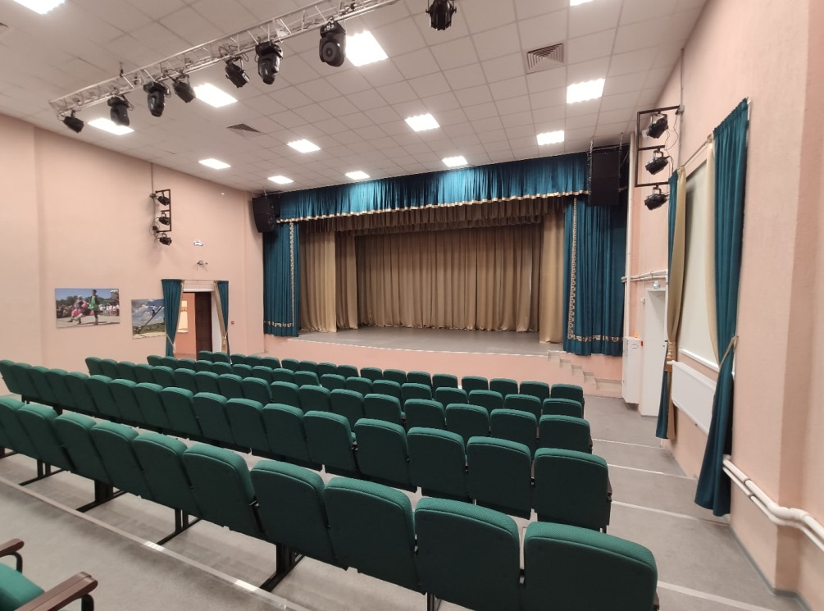
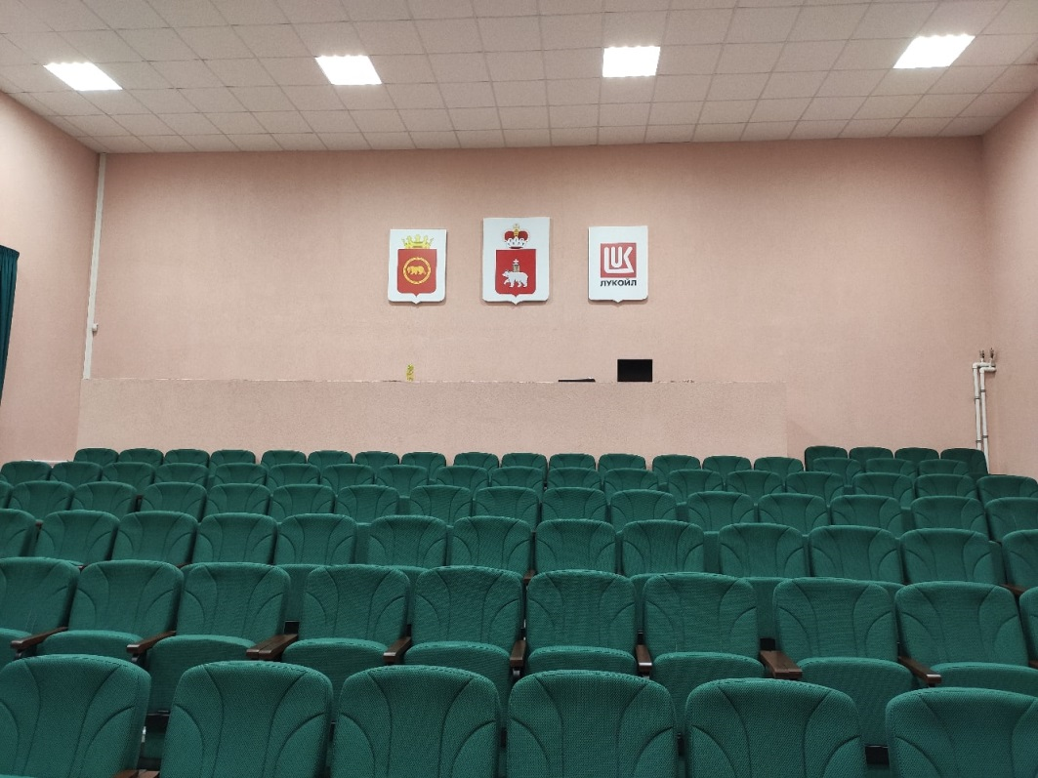

Slide 35
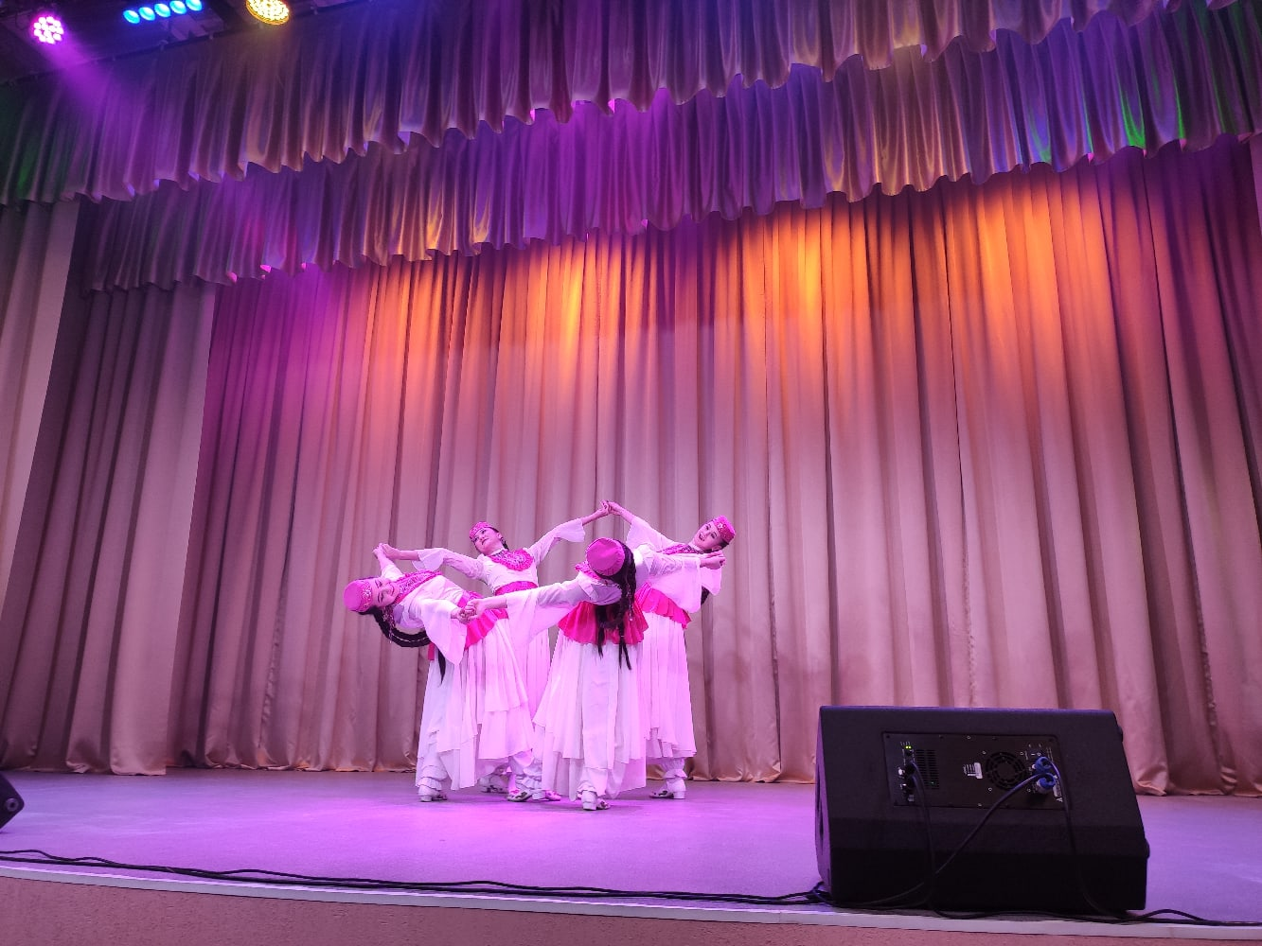

Slide 36
В 2019 году дополнительно открыто 700 мест в дошкольные образовательные организации: открыт Кондратовский детский сад «Акварельки» на 350 мест и Фроловский детский сад «Галактика» на 350 мест

Slide 40
На территории Пермского муниципального района прошли реорганизации образовательных учреждений
МАОУ «Уральская основная школа»
МАОУ «Фроловская средняя
школа «Навигатор»
МБОУ «Байболовская
основная школа»
МАОУ «Платошинская
средняя школа»
МБОУ «Заболотская
основная школа»
МАОУ «Усть-Качкинская
средняя школа»
МБОУ «Пальниковская
основная школа»
МАОУ «Бабкинская
средняя школа»
МБОУ «Мостовская
основная школа»
МАОУ «Лобановская
средняя школа»

Slide 41
Благодаря проведенным процедурам реорганизации были решены следующие проблемы:
- обеспечение присоединенных учреждений качественными кадрами. Преподавание всех предметов стало осуществляться педагогами соответствующей квалификации и уровня образования. Нагрузка между учителями стала распределяться более эффективно. Во всех филиалах начали работать «узкие» специалисты (педагог-психолог, учитель-логопед, музыкальный руководитель и т.д.). Стало возможным организовать качественное психолого-педагогическое сопровождение детей. Также созданы условия для профессионального развития работников реорганизуемых учреждений;
- пополнение материально-технической базы филиалов и расширение возможностей по ее использованию (возможность использования бассейна, расположенного в здании одного из реорганизуемых учреждений, всеми детьми объединенного учреждения; доступ к использованию современного интерактивного оборудования и компьютерной техники тем учреждением, у которого такое оборудование и техника устарели; возможность использования лабораторного оборудования на уроках физики, химии и биологии);
- повышение качества обучения в реорганизованных учреждениях;
- созданы условия для работы с детьми с ограниченными возможностями здоровья (ведут эту деятельность квалифицированные педагоги по специально разработанным адаптированным программам, постепенно создаются условия в соответствии с федеральными государственными образовательными стандартами для детей с ограниченными возможностями здоровья);
- эффективное использование финансовых ресурсов. Благодаря решению этой проблемы выросла заработная плата педагогических работников в присоединенных учреждениях;
- произошла оптимизация классов-комплектов и увеличилась их наполняемость;
- увеличилось число педагогов, приходящихся на 1 обучающегося

Slide 42
Идеологически молодежь района объединена единым брендом «Твое время».
Организатором и координатором работы по молодежной политике на
территории района является МКУ «Управление по молодежной политике и спорту»

Slide 43
В 2019 году Управление вело активную деятельность, направленную на вовлечение молодёжи в проектные практики. Для этого был запущен проект «Проектная лаборатория «Твое время».
Основная цель ‑ создание новых проектных молодёжных команд, активизация деятельности существующих молодежных объединений и поддержка молодёжных инициатив на территории Пермского муниципального района.
С февраля по март прошли обучающие семинары в рамках «Школы социального проектирования» и «Конвейера проектов».
Экспертами мероприятий выступили федеральные эксперты всероссийских и краевых грантовых конкурсов. Всего приняло участие более 300 человек из 17 сельских поселений.
Следующим этапом стал грантовый конкурс социальных и культурных проектов Пермского муниципального района «Твое время».
В рамках конкурса было поддержано 10 проектов на общую сумму 1 432 000,00 рублей. Кроме подготовки к районному грантовому конкурсу команда Управления активно информировала и готовила участников к региональным и всероссийским грантовым конкурсам.
Управление также является куратором конкурса социальных проектов ПАО «Лукойл». Более 20 проектов было представлено на конкурс от Пермского района. Девять проектов получили поддержку на общую сумму 1 500 000,00 рублей. Два проекта получили поддержку на всероссийском конкурсе молодежных проектов среди физических лиц от Росмолодежи на общую сумму 1 миллион рублей и в небольших грантовых конкурсах на сумму 300 000 рублей. В августе Управление получило краевую субсидию от Агентства по туризму и молодёжной политике на проект «Молодёжный образовательный форум «Твое время» в размере 2 млн. рублей.

Slide 44
Работа, направленная на вовлечение молодежи в общественную,
социально-экономическую жизнь Пермского муниципального района,
осуществляется по следующим приоритетным направлениям:
- содействие научно-исследовательской деятельности молодежи
(организация и поддержка региональных конкурсов, направленных на развитие
научно-исследовательской и научно-технической деятельности молодежи);
- поддержка социально значимых молодежных инициатив, создание условий,
способствующих активному вовлечению молодежи в жизнь общества
(поддержка социальных инициатив молодых людей);
- вовлечение молодежи в социальные практики;
- на базе МАОУ «Усть-Качкинская средняя школа» совместно с Пермским
государственным аграрно-технологическим университетом имени академика
Д.Н. Прянишникова создан районный ресурсный центр «Шаг в будущее»;
- одним из направлений деятельности центра является ранняя профориентация молодежи

Slide 45
Все мероприятия в сфере молодежной политики включают в себя аспект
первичной профилактики преступлений и правонарушений среди
несовершеннолетних и направлены на создание позитивной среды

Slide 46
Работа по ликвидации аварийного жилья на территории Пермского муниципального района путем его расселения в рамках региональной адресной программы
В текущем году в рамках региональных адресных программ расселены: пятиквартирный дом в с. Фролы (Сибирская, 55а) площадью 279,2 кв. м, численностью – 33 человека, а также два четырехквартирных дома в п. Нижний Пальник (ул. Советская, 3а и 4) общей площадью 256,3 кв.м, в которых проживало 22 человека.
Также в рамках собственных программ сельских поселений расселено 3 дома: д. Кондратово, ул. Камская, д. 11 площадью 71,0 кв.м с численностью 5 человек, п. Мулянка, ул. Новая, д. 1б площадью 11,2 кв.м с численностью 4 человека и д. Горбуново, ул. Центральная, д. 34 площадью 29,6 кв.м с численностью 12 человек.
Кроме того, в рамках реализации мероприятий региональной программы, утвержденной постановлением Правительства края № 217-п, в 2020 году предусмотрены денежные средства в сумме 45,6 млн. руб. Данные средства направятся на расселение 20-квартирного дома, расположенного по адресу: Юго-Камское с/п, п. Таежный, ул. Советская, д. 10, общей площадью 1 076,60 кв. м, численностью 43 человека.

Slide 47
Действия, направленные на создание условий для участия в региональных программах газификации
В рамках создания условий для участия в региональных программах газификации в 2019 году на территории Пермского муниципального района реализованы следующие мероприятия:
1. Камышовая в д. Болгары Пермского района»;
2. Разработана проектно-сметная документация на объект: «Распределительный газопровод в д. Ежи Култаевского сельского поселения Пермского муниципального района»;
3. Получено положительное заключение государственной экспертизы проектной документации и результатов инженерных изысканий, положительное заключение о проверке достоверности определения сметной стоимости;
4. Разработана схема газоснабжения д. Ежи Култаевского сельского поселения;
5. Разработана схема газоснабжения пос. Красный Восход Усть-Качкинского сельского поселения;
6. Разработана схема газоснабжения д. Гамы Усть-Качкинского сельского поселения;
7. Разработана схема газоснабжения с. Платошино Платошинского сельского поселения;
8. Разработана схема газоснабжения с. Фролы Фроловского сельского поселения;
9. Также на данный момент разрабатывается проектно-сметная документация на объекты:
- «Распределительный газопровод в д. Замараево, д. Шуваята, д. Липаки Пермского муниципального района»;
- «Распределительные уличные газопроводы п. Касимово Пермского муниципального района»;
начато строительство объектов по краевой программе газификации:

Slide 48
10. Начато строительство объектов краевой программы газификации:
- «Распределительный газопровод д. Косотуриха Култаевского сельского поселения Пермского района Пермского края с газовыми вводами в жилые дома»;
- «Распределительный газопровод по улицам Строителей, Подводников, Полевая, Подлесная, Победы, Юбилейная и по улицам Дорожная, Речная, Боровая, Целинная, Мостовая в п. Сылва»;
- «Распределительный газопровод с вводами до жилых домов по ул. Комсомольская от д. 46 до д. 74 в п. Сылва Пермского района»;
11. Включены в краевую программу - строительство объекты:
- «Сеть газораспределения по адресу: Пермский район, п. Сылва, ул. Набережная, ул. Коммунистическая, ул. С. Корнеева, ул. Средняя гора»;
- «Распределительные уличные газопроводы п. Касимово Пермского муниципального района».

Slide 49
Проводить оценку качества среды проживания на территории Пермского муниципального района путем расчета и присвоения индекса качества на основании индикаторов, предусмотренных Методикой формирования индекса качества городской среды» и «по результатам оценки формировать лист оценки сельских поселений, отражающий конкретные цифровые показатели, присвоенные сельскому поселению по соответствующим индикаторам
Данные пункты не исполнены в полном объеме ввиду того, что
Методика формирования индекса качества городской среды, утвержденная
распоряжением Правительства РФ № 510-р от 23.03.2019, устанавливает, что
данный документ разработан в целях выявления конкурентных преимуществ
городов и ограничений, препятствующих их развитию, актуальных проблем,
перспективных направлений развития городов и предназначена для определения
уровня качества городской среды городов, а также для определения уровня
качества городской среды городов

